Slide 1










Projet prog. Web
UniMarket
Marketplace d’échange entre étudiants
Présenté par : Mouad HOUARI

Slide 2
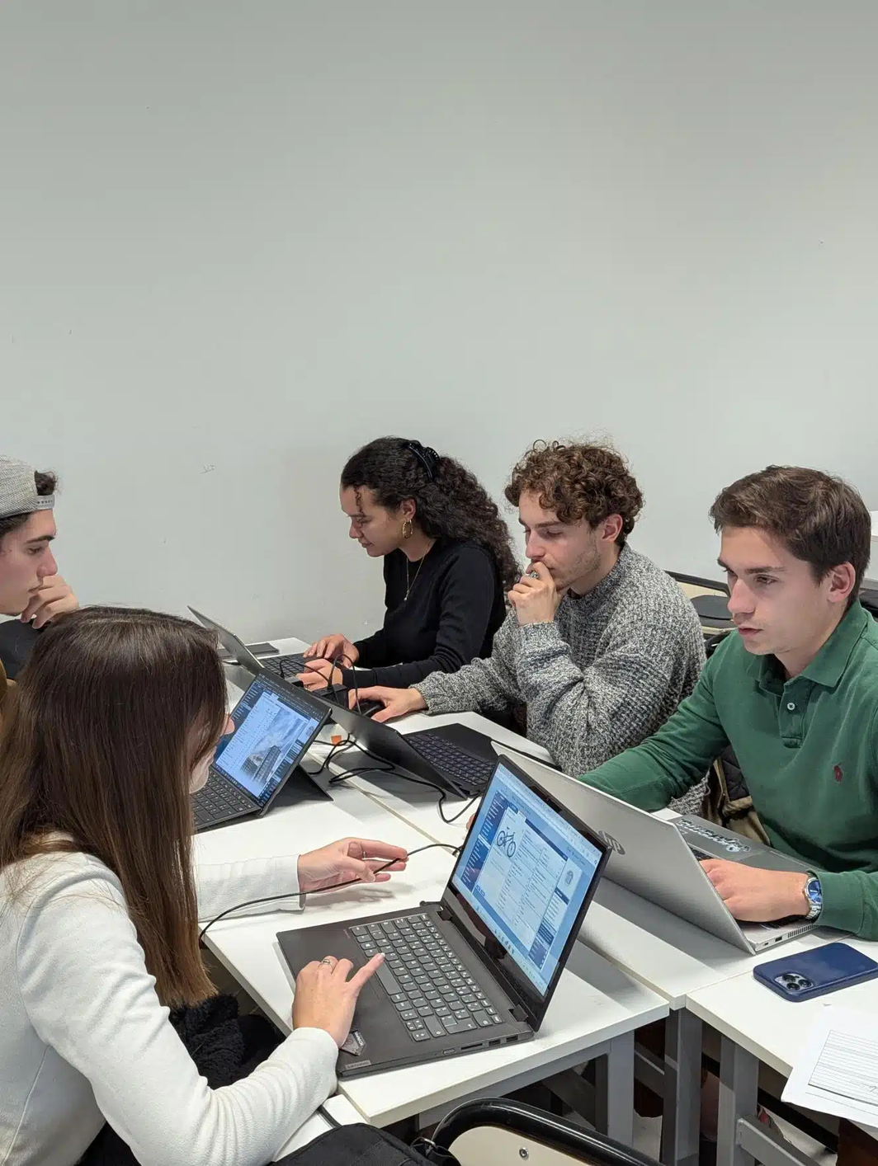
INTRODUCTION
De nombreux étudiants ont des besoins variés, allant de l'achat et la vente de matériel scolaire à l'échange de services comme les cours particuliers.
Ce projet vise à créer une plateforme web permettant aux étudiants d'interagir facilement entre eux.

Slide 3
OBJECTIF DU PROJET
L'objectif est de développer un site web sous forme de Marketplace, où les étudiants peuvent :
Publier des annonces (livres, matériel informatique, vêtements, services)
Rechercher des annonces et les réserver
Contacter d'autres étudiants via un système de messagerie
Gérer leurs annonces et leur profil utilisateur

Slide 4
TECHNOLOGIES UTILISÉES
Backend : TypeScript, Express.js, PostgreSQL ou bien MySQL
Frontend : Angular
API REST : Documentée avec Swagger
Tests : Unitaires et API avec Postman
Déploiement : Azure ou autre hébergeur gratuit
Gestion de version : Git et GitHub

Slide 5
FONCTIONNALITÉS PRINCIPALES
1️⃣ Authentification et gestion des utilisateurs (Inscription, connexion, profil)
2️⃣ Gestion des annonces (Ajout, modification, suppression)
3️⃣ Système de recherche et de filtres
4️⃣ Messagerie interne
5️⃣ Système d’évaluation et de notation des vendeurs
6️⃣ Gestion des favoris

Slide 6
BÉNÉFICES DU PROJET
✅ Favoriser l'entraide et l'économie entre étudiants
✅ Réduire le gaspillage en donnant une seconde vie aux objets
✅ Simplifier l'accès à des services et équipements à moindre coût
✅ Offrir une expérience utilisateur intuitive et efficace

Slide 7
CONCLUSION
Ce projet allie technologie moderne et impact social, offrant aux étudiants un outil pratique et collaboratif. Avec une structure bien définie et des technologies robustes, cette plateforme répondra à un besoin réel dans la communauté étudiante.

Slide 8

MERCI DE VOTRE ATTENTION !

